Slide 1

судномодельний гурток
НВК
презентує
заняття основного рівня

Slide 2
АРХІТЕКТУРНО-КОНСТРУКТИВНІ ТИПИ СУДІВ. Частина 4.
Корабе́льна архітекту́ра — наука про функціональне та архітектурне формування судна загалом і окремих його елементів а також, узагальнювальна назва сукупності суднобудівних наукових дисциплін, що у другій половині XX століття сформувались як самостійні, таких як: теорія корабля, будівельна механіка корабля, теорія проєктування суден, технологія суднобудування, конструкція корпуса судна, суднові енергетичні установки тощо. Термін «корабельна архітектура» вживається також, коли мають на увазі структурно-компонувальні та дизайнерські вирішення у конструкції судна (корабля).

Slide 3
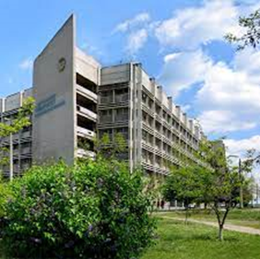
АРХІТЕКТУРНО-КОНСТРУКТИВНІ ТИПИ СУДІВ. Частина 4.
В Україні розвиток методів пошуку оптимальних проєктних вирішень кораблів і суден на основі застосування методів теорії марковських випадкових процесів здійснюють науковці Національного університету кораблебудування імені адмірала Макарова (Миколаїв).

Slide 4
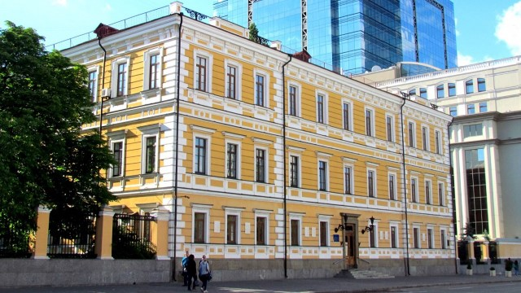
Цей розвиток базується на розробленій раніше стохастичній теорії стійкості істотно нелінійної хитавиці кораблів і суден у гранично жорстких штормових умовах плавання, яка започаткувала новий науковий напрям у сучасній теорії корабля.
Значний внесок у розвиток теорії корабля як однієї з основ теорії проєктування суден зробили роботи вчених Інституту гідромеханіки НАН України академіків

Slide 5
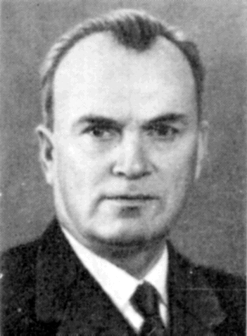
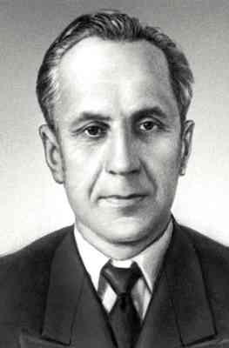
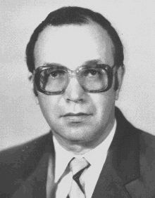
Павленка Г. Є. Логвинович Г.В. Панченков А.М.
(насамперед у галузі ходовості суден) (теорія руху тіл у рідині з великими (теорія підводного крила
швидкостями в умовах суперкавітації) і ходовості екранопланів)

Slide 6
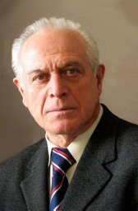
Розвиток теоретичних основ будівельної механіки корабля в Україні здійснюють вчені наукової школи Суслова В. П. у Національному університеті кораблебудування імені адмірала Макарова. У галузі технології суднобудування у цьому ж університеті нові наукові напрями формуються під керівництвом професора Рашковського О.С.,
якого за роботи з розроблення технології
виробництва і впровадження композитних
плавучих споруд 2007 відзначено Державно
премією України в галузі науки і техніки.

Slide 7
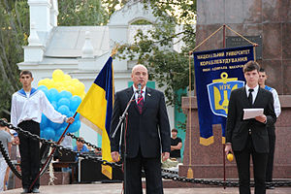
2011 цієї ж премії удостоєно групу українських учених, яка під керівництвом професора Рижкова С. С.

Slide 8
вирішила повний цикл проблем корабельної архітектури, що стосуються універсальних транспортних суден і засобів океанотехніки: розроблення і реалізація нової методології проєктування і конструювання суден, створення на основі розвинених теорій стійкості, надійності та ефективності суден, практичним результатом якої стали програмні комплекси дослідницького проєктування і доконтрактного опрацьовування проєктів, вибору головних розмірень універсальних транспортних суден, оцінки їхніх цінових характеристик та безпеки плавання; розроблення наукових основ сучасної корабельної інженерії та їхньої реалізації на основі інтегрального підходу до проєктування, конструювання і побудови суден тощо.

Slide 9
Джерела інформації:
https://uk.wikipedia.org/wiki АРХІТЕКТУРНО-КОНСТРУКТИВНІ ТИПИ СУДІВ
https://educenter.com.ua/arhitekturi-sudiv-kursak-net/ї
//www.wiki.uk-ua.nina.az/Корабельна_архітектура.html#Принципи_корабельної_архітектури
Рашковский А. С. Методологічні основи управління проектами будівництва композитних плавучих споруд: Моногр. / А. С. Рашковский, Н. Г. Слуцкий, К. В. Кошкин; Миколаїв. ун-т кораблебудування ім. адмірала Макарова. — Миколаїв, 2005. — 232 c.
Указ Президента України від 10 грудня 2007 року № 1191/2007
Указ Президента України від 18 травня 2012 року № 329/2012
// Енциклопедія сучасної України
Інноваційні технології проєктування та побудови суден і засобів океанотехніки [Текст]: [монографія] / С. С. Рижков [та ін.]. — Миколаїв: Національний університет кораблебудування, 2009. — 354 с.: іл. — Бібліогр.: с. 304—354. — ISBN 978-966-321-124-4
Сизов В. Г. Теорія корабля: Підручник / В. Г. Сизов. — Одеса: Фенікс, М.:ТрансЛіт. 2008. — 464 с. — ISBN 978-5-94976-690-3
Особливості проєктування морських транспортних суден: Навчальний посібник] / О. В. Бондаренко, О. І. Кротов, Л. О. Матвєєв, С. О. Прокудін. — Миколаїв: УДМТУ, 2003. — Ч. 1. — 72 с.

Slide 10
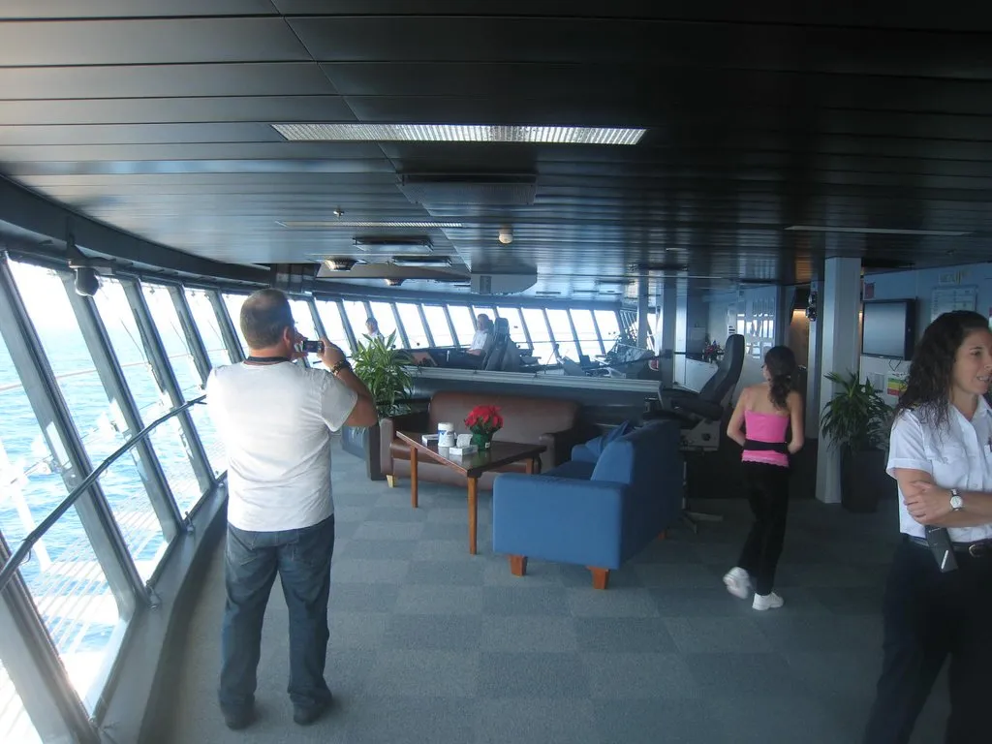
Дякую за увагу!

